Slide 1
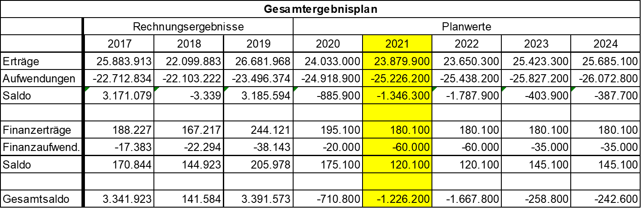
Gesamtergebnisplan 2021

Slide 2
Entwicklung Hauptertragsarten

Slide 3
Finanzplan
Gesamtfinanzplan - Übersicht
 | 2019 | 2020 | 2021 | 2022 | 2023 | 2024
Anfangsbest. | 16.604.791 | 14.653.695 | 10.119.895 | 6.322.195 | 7.562.495 | 8.822.295
E-Verwaltung | 24.230.842 | 22.560.800 | 21.806.300 | 22.125.200 | 23.718.700 | 23.979.500
A-Verwaltung | -20.600.495 | -21.995.700 | -22.241.100 | -22.499.700 | -22.817.300 | -23.047.200
Saldo Verw. | 3.630.347 | 565.100 | -434.800 | -374.500 | 901.400 | 932.300
E-Investition | 5.011.167 | 4.740.000 | 5.278.500 | 10.866.900 | 4.395.200 | 2.888.000
A-Investition | -10.851.608 | -10.028.400 | -8.641.400 | -9.252.100 | -4.036.800 | -1.371.800
Saldo Investition | -5.840.441 | -5.288.400 | -3.362.900 | 1.614.800 | 358.400 | 1.516.200
E-Finanzierung | 189.405 | 189.500 | 0 | 0 | 0 | 0
A-Finanzierung | 0 | 0 | 0 | 0 | 0 | 0
Saldo Finanzg. | 189.405 | 189.500 | 0 | 0 | 0 | 0
Gesamtsaldo | -2.020.690 | -4.533.800 | -3.797.700 | 1.240.300 | 1.259.800 | 2.448.500
Best.fr.Finanzm. | 69.594 | 0 | 0 | 0 | 0 | 0
Vortr.liqu.Mittel | 16.604.791 | 14.653.695 | 10.119.895 | 6.322.195 | 7.562.495 | 8.822.295
SB Geb.Kasse
Liqu.Mittel | 14.653.695 | 10.119.895 | 6.322.195 | 7.562.495 | 8.822.295 | 11.270.795

Slide 4
Haushalt 2021 –
Einkommenssteueranteil

Slide 5
Haushalt 2021 –
Gewerbesteuer

Slide 6
Entwicklung Gewerbesteuer

Slide 7
Haushalt 2021 –
Allgemeine Schlüsselzuweisung mit Pauschalen

Slide 8
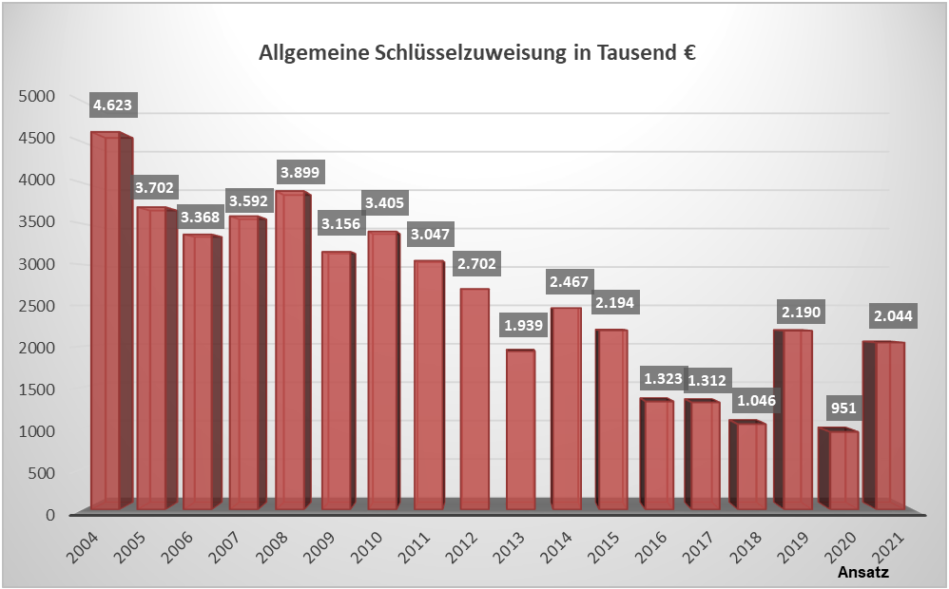
Langfristige Entwicklung der Allgemeinen Schlüsselzuweisung (ohne Pauschalen)

Slide 9
Schlüsselzuweisung
Schlüsselzuweisung |  |  | 2018 | 2019 | 2020 | 2021
Allg.Schlüsselzuweisung |  |  | 1.046.639 | 2.189.000 | 951.639 | 2.044.171
(Produkt: 611101; Sachkonto: 4111000)
Allg.Investitionspauschale (§16GFG) |  |  | 1.002.959 | 1.007.000 | 1.032.000 | 1.105.136
(Produkt: 611101; GFG-I)
Schulpauschale (§17GFG) |  |  | 300.000 | 300.000 | 300.000 | 300.000
(Produkt: 611101; GFG-II)
Sportpauschale (§18GFG) |  |  | 60.000 | 60.000 | 60.000 | 60.000
(Produkt: 421101; Sachkonto: 4131000)
Aufwands- und Unterhaltungs- |  |  | 0 | 167.900 | 182.400 | 196.300
pauschale (611101-4121000)
Summe |  |  | 2.409.598 | 3.723.900 | 2.526.039 | 3.705.607

Slide 10
Haushalt 2021 - Grundsteuer

Slide 11
Aufwendungen – Entwicklung der Kreisumlage seit 2005

Slide 12
Aufwendungen – Entwicklung der Kreisumlage
Entwicklung Umlagegrundlage für Allgemeine Kreisumlage
 |  |  |  |  |  | Vorschlag
 |  |  | Satz | Vorschlag | Aufkommen | Aufkommen | +/-
 |  |  | 2020 | Hebesatz | Allg.Kreisumlage | Allg.Kreisumlage
 | 2020 | 2021 | alt | 2021 (neu) | 2020 | 2021
JA-Kommunen insgesamt | 542.068.622,51 | 557.670.582,59 | 25,7 | 24,0 | 139.311.635,99 | 133.840.939,82 | -5.470.696
davon Stadt Velen | 16.079.012,48 | 16.458.039,02 | 25,7 | 24,0 | 4.132.306,21 | 3.949.929,36 | -182.377

Slide 13
Aufwendungen – Entwicklung der Kreisumlage
Entwicklung Umlagegrundlage für Jugendamtsumlage
 |  |  |  |  |  | Vorschlag
 |  |  | Satz | Vorschlag | Aufkommen | Aufkommen | +/-
 |  |  | 2020 | Hebesatz | JA-Umlage | JA-Umlage
 | 2020 | 2021 | alt | 2021 (neu) | 2020 | 2021
JA-Kommunen insgesamt | 227.565.794,56 | 241.656.310,34 | 25,0 | 25,5 | 56.891.448,64 | 61.622.359,14 | + 4.730.910
davon Stadt Velen | 16.079.012,48 | 16.458.039,02 | 25,0 | 25,5 | 4.019.753,12 | 4.196.799,95 | + 177.047

Slide 14
Entwicklung der Kreisumlage

Slide 15
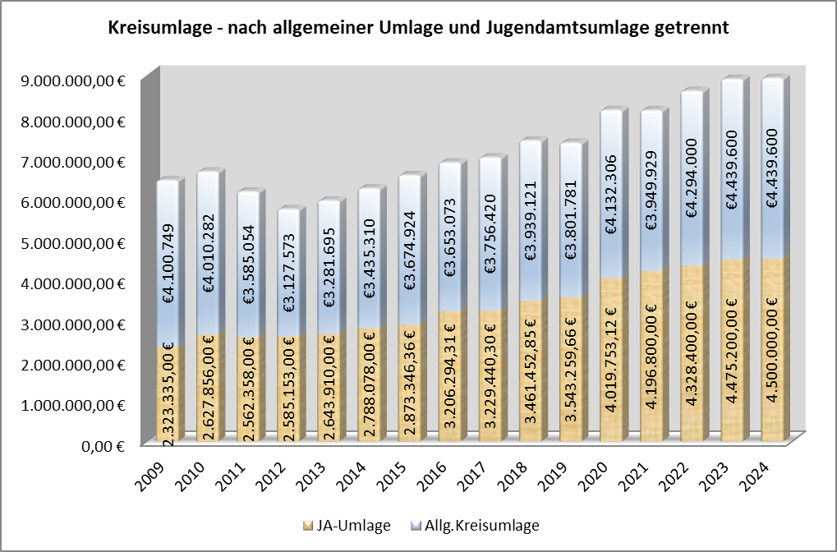
Entwicklung der Kreisumlage

Slide 16
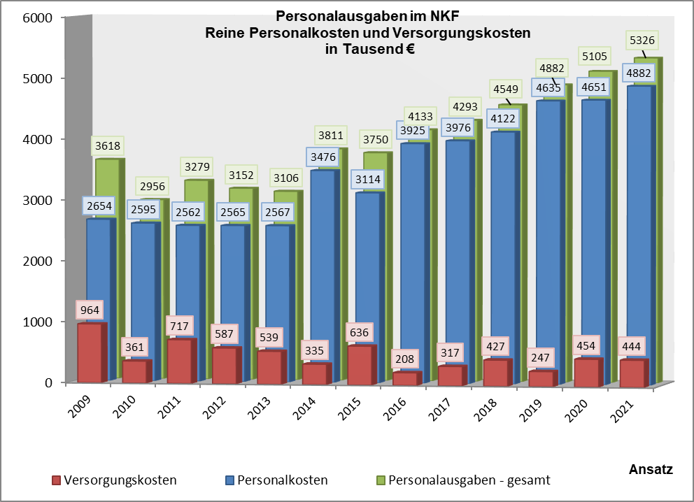
Haushalt 2021 - Personalausgaben

Slide 17
Haushalt 2021 - Eigenkapitalentwicklung
Jahr: | Allgemeine Rücklage | Ausgleichsrücklage zum 01.01. HH-Jahr | Ausgleichsrücklage zum 31.12. HH-Jahr | Jahresergebnis:
2009 | 40.733.418,75 € | 4.755.876,65 € | 4.286.257,33 € | -469.619,32 €
2010 | 40.863.171,59 € | 4.286.257,32 € | 3.606.778,69 € | -679.478,63 €
2011 | 42.477.037,73 € | 3.606.778,69 € | 3.979.405,99 € | 372.627,30 €
2012 | 42.484.756,38 € | 3.979.405,99 € | 5.121.478,79 € | 1.142.072,80 €
2013 | 43.088.250,69 € | 5.121.478,79 € | 5.994.352,44 € | 872.873,65 €
2014 | 43.012.444,47 € | 5.994.352,44 € | 7.651.455,22 € | 1.657.102,78 €
2015 | 43.109.991,13 € | 7.651.455,22 € | 8.469.698,79 € | 818.243,57 €
2016 | 43.232.882,13 € | 8.469.698,79 € | 10.399.006,39 € | 1.929.307,60 €
2017 | 43.079.058,31 € | 10.399.006,39 € | 13.740.929,57 € | 3.341.923,18 €
2018 | 43.066.398,82 € | 13.740.929,57 € | 13.882.513,87 € | 141.584,30 €
2019 | 43.489.577,19 € | 13.882.513,87 € | 17.274.086,80 € | 3.391.572,93 €
2020 | 43.489.577,19 € | 17.274.086,80 € | 16.563.286,80 € | -710.800,00 €
2021 | 43.489.577,19 € | 16.563.286,80 € | 15.337.086,80 € | -1.226.200,00 €
2022 | 43.489.577,19 € | 15.337.086,80 € | 13.669.286,80 € | -1.667.800,00 €
2023 | 43.489.577,19 € | 13.669.286,80 € | 13.410.486,80 € | -258.800,00 €
2024 | 43.489.577,19 € | 13.410.486,80 € | 13.167.886,80 € | -242.600,00 €

Slide 18
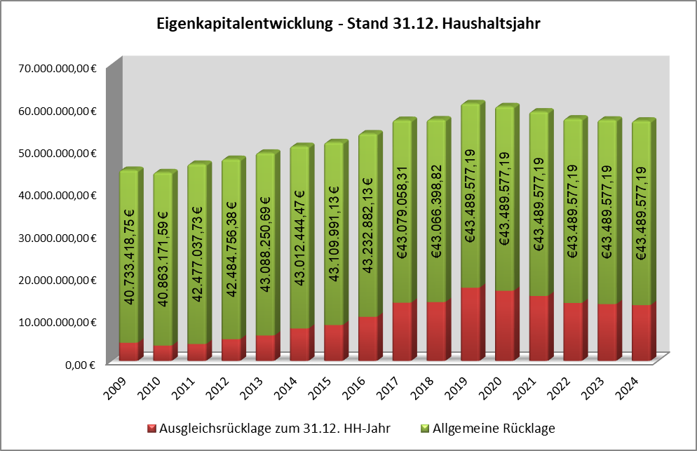
Haushalt 2021 -Eigenkapitalentwicklung

Slide 19
Finanzplan
Gesamtfinanzplan - Übersicht
 | 2019 | 2020 | 2021 | 2022 | 2023 | 2024
Anfangsbest. | 16.604.791 | 14.653.695 | 10.119.895 | 6.322.195 | 7.562.495 | 8.822.295
E-Verwaltung | 24.230.842 | 22.560.800 | 21.806.300 | 22.125.200 | 23.718.700 | 23.979.500
A-Verwaltung | -20.600.495 | -21.995.700 | -22.241.100 | -22.499.700 | -22.817.300 | -23.047.200
Saldo Verw. | 3.630.347 | 565.100 | -434.800 | -374.500 | 901.400 | 932.300
E-Investition | 5.011.167 | 4.740.000 | 5.278.500 | 10.866.900 | 4.395.200 | 2.888.000
A-Investition | -10.851.608 | -10.028.400 | -8.641.400 | -9.252.100 | -4.036.800 | -1.371.800
Saldo Investition | -5.840.441 | -5.288.400 | -3.362.900 | 1.614.800 | 358.400 | 1.516.200
E-Finanzierung | 189.405 | 189.500 | 0 | 0 | 0 | 0
A-Finanzierung | 0 | 0 | 0 | 0 | 0 | 0
Saldo Finanzg. | 189.405 | 189.500 | 0 | 0 | 0 | 0
Gesamtsaldo | -2.020.690 | -4.533.800 | -3.797.700 | 1.240.300 | 1.259.800 | 2.448.500
Best.fr.Finanzm. | 69.594 | 0 | 0 | 0 | 0 | 0
Vortr.liqu.Mittel | 16.604.791 | 14.653.695 | 10.119.895 | 6.322.195 | 7.562.495 | 8.822.295
SB Geb.Kasse
Liqu.Mittel | 14.653.695 | 10.119.895 | 6.322.195 | 7.562.495 | 8.822.295 | 11.270.795

Slide 20
Haushalt 2021 – Gesamtfinanzplan

Slide 21
Haushalt 2021 – Gesamtfinanzplan

Slide 22
Haushalt 2021 – Gesamtfinanzplan

Slide 23
Haushalt 2021
Vielen Dank für Ihre
Aufmerksamkeit!

